Slide 1
Setubal, Portugalia
wrzesień 2025r.
praktyki zawodowe uczniów ZSCL

Slide 2
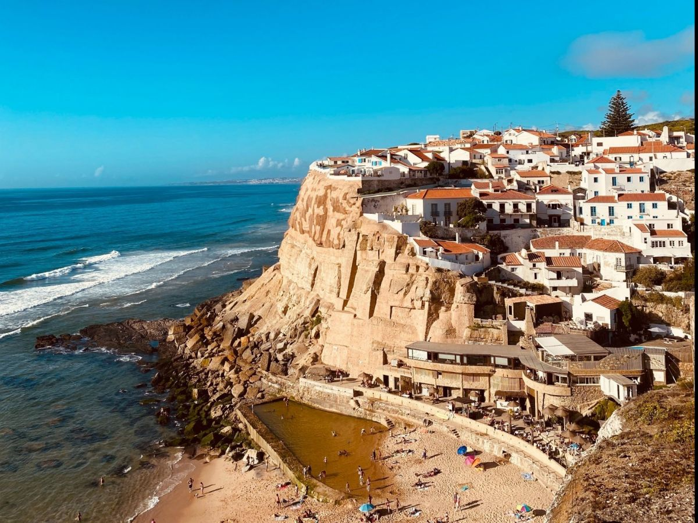
Wprowadzenie do Portugalii
Witamy w Portugalii, kraju znanym z przepięknych krajobrazów i bogatej kultury!
Różnorodność geograficzna: od pięknych plaż po łagodne wzgórza i góry
Bogactwo kulturowe: mieszanka tradycji, muzyki i sztuki
Słynne miejsca: Najważniejsze atrakcje to Lizbona, Sintra i Cabo da Roca
Portugalia to miejsce, w którym historia spotyka się z nowoczesnością!

Slide 3
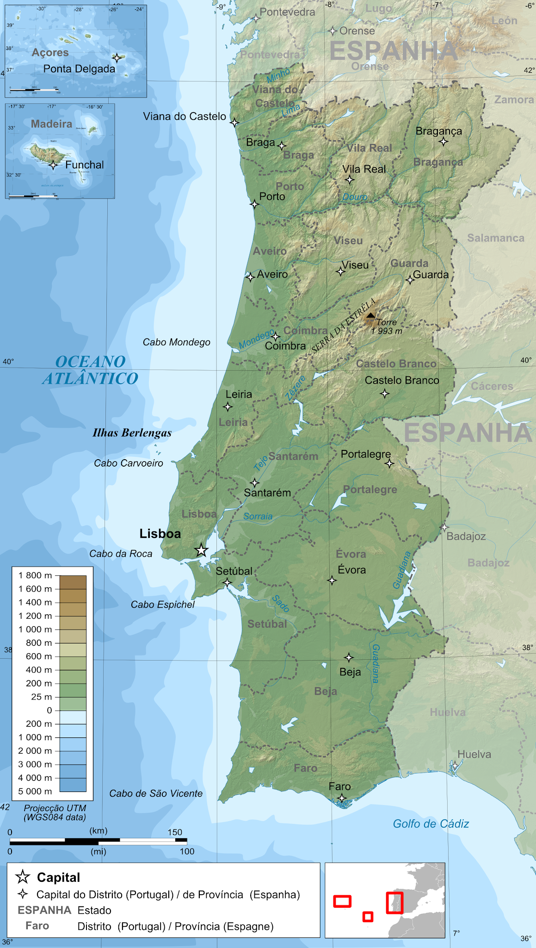
trochę geografii…
Portugalia leży w południowo-zachodniej części Europy, na zachodnim krańcu Półwyspu Iberyjskiego, nad Oceanem Atlantyckim.
Kraj ma kształt zbliżony do prostokąta i rozciąga się z północy na południe na około 560 km, a ze wschodu na zachód na około 180 km.
Większość powierzchni Portugalii zajmują wyżyny i góry, szczególnie na północy, gdzie znajdują się pasma Serra da Estrela, Serra do Larouco i Serra do Marão.
Do Portugalii należą także dwa archipelagi na Oceanie Atlantyckim – Madera i Azory.
Największe rzeki kraju to Tag, Duero, Mondego i Gwadiana, a linia brzegowa, wraz z wyspami, liczy ponad 1700 km.

Slide 4
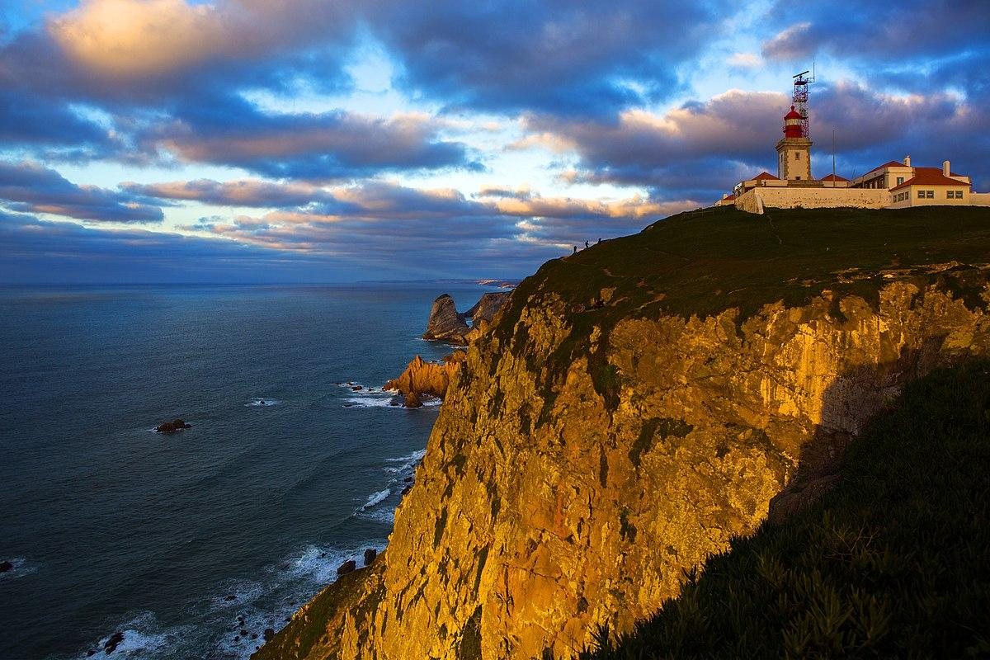
Piękne miejsca
Cabo da Roca:
Najbardziej wysunięty na zachód punkt Europy kontynentalnej. Oferuje zapierające dech w piersiach widoki na Ocean Atlantycki. Tutejsze klify wznoszą się na ponad 140 metrów nad poziomem morza!
Lizbona:
Tętniąca życiem stolica Portugalii, znana z historycznych dzielnic i pysznych wypieków. Kultowy tramwaj 28 zabierze Cię przez najbardziej malownicze zakątki miasta!
Sintra:
Bajkowe miasteczko z kolorowymi domami. Znajduje się tu wspaniały Pałac Pena i Zamek Mauretański. Sintra jest wpisana na Listę Światowego Dziedzictwa UNESCO!

Slide 5
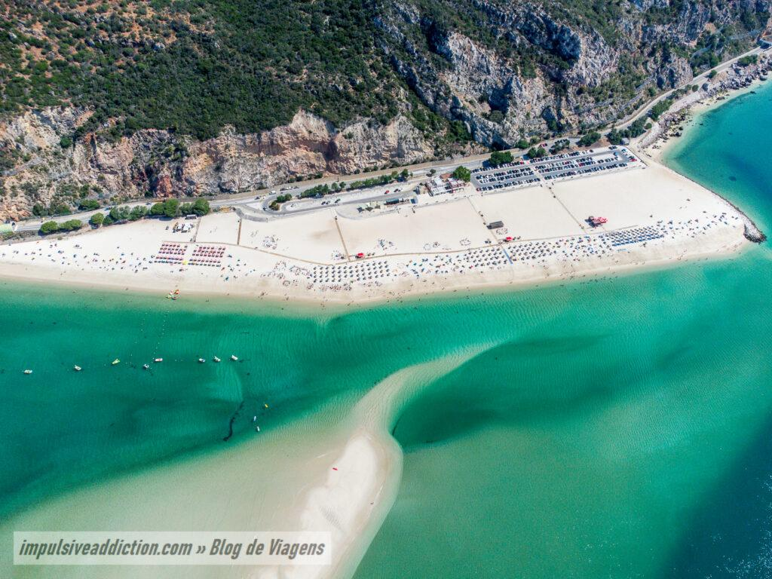
Odkrywanie Setubal
Setubal szczyci się wspaniałymi plażami i tętniącą życiem przystanią. W pobliskich górach Serra da Arrábida znajdują się wspaniałe szlaki turystyczne. Region słynie ze świeżych owoców morza, zwłaszcza mątwy.
Delfiny często można zobaczyć w pobliskiej rzece Sado.

Slide 6
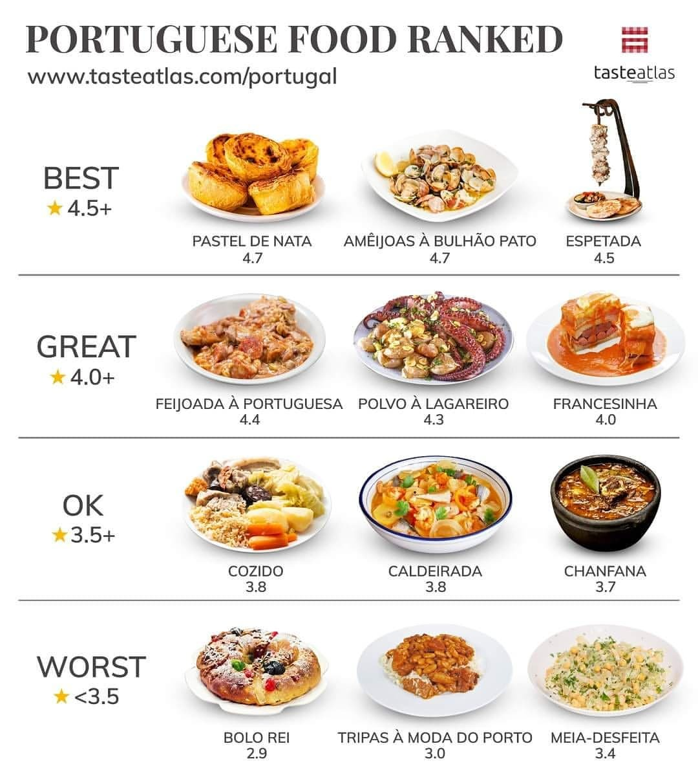
Przysmaki lokalnej kuchni
Bacalhau à Brás: Pyszne danie z dorsza z jajkami i ziemniakami
Pastéis de Nata: Kultowe tarty budyniowe, których musisz spróbować
Sardinhas Assadas: Grillowane sardynki, szczególnie popularne podczas letnich festiwali.
Kuchnia portugalska jest bogata w świeże składniki i odważne smaki
Oliwa z oliwek, czosnek i przyprawy są podstawą wielu potraw
Portugalia jest jednym z największych konsumentów ryb w Europie.

Slide 7
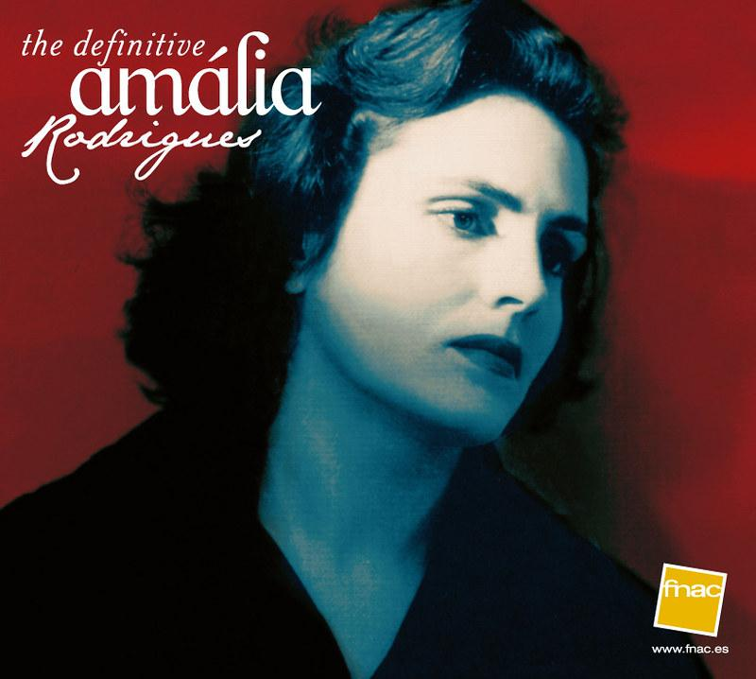
Znane portugalskie postacie
Znane portugalskie postacie:
Fernando Pessoa:
Znany poeta i pisarz znany z wielu heteronimów. W swojej twórczości porusza tematy tożsamości i egzystencjalizmu.
Amália Rodrigues:
Królowa fado, tradycyjnego portugalskiego gatunku muzycznego. Jej uduchowiony głos sprawił, że Fado dotarło do międzynarodowej publiczności

Slide 8
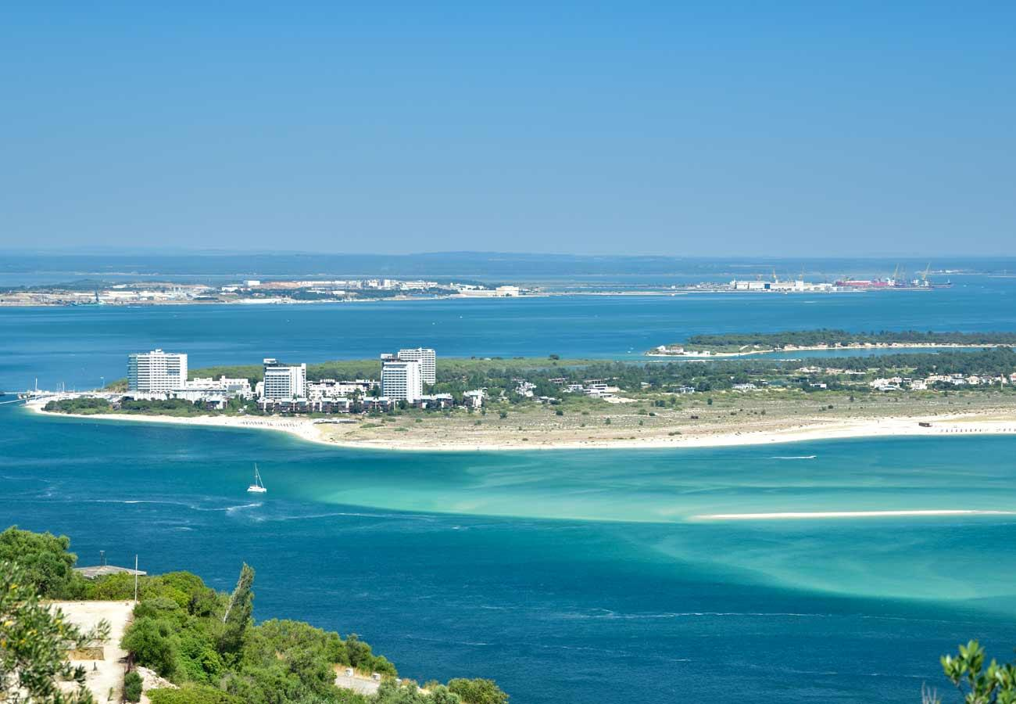
Ukryte klejnoty Setubal
Atrakcje specjalne:
Półwysep Troia: piękny odcinek wybrzeża z przepięknymi plażami
Historia lokalna: Znany ze stanowisk archeologicznych i starożytnych rzymskich ruin
Castelo de São Filipe: Zabytkowy zamek z panoramicznym widokiem na Setubal
Historia lokalna: Zbudowany w XVI wieku, jest symbolem historii miasta

Slide 9
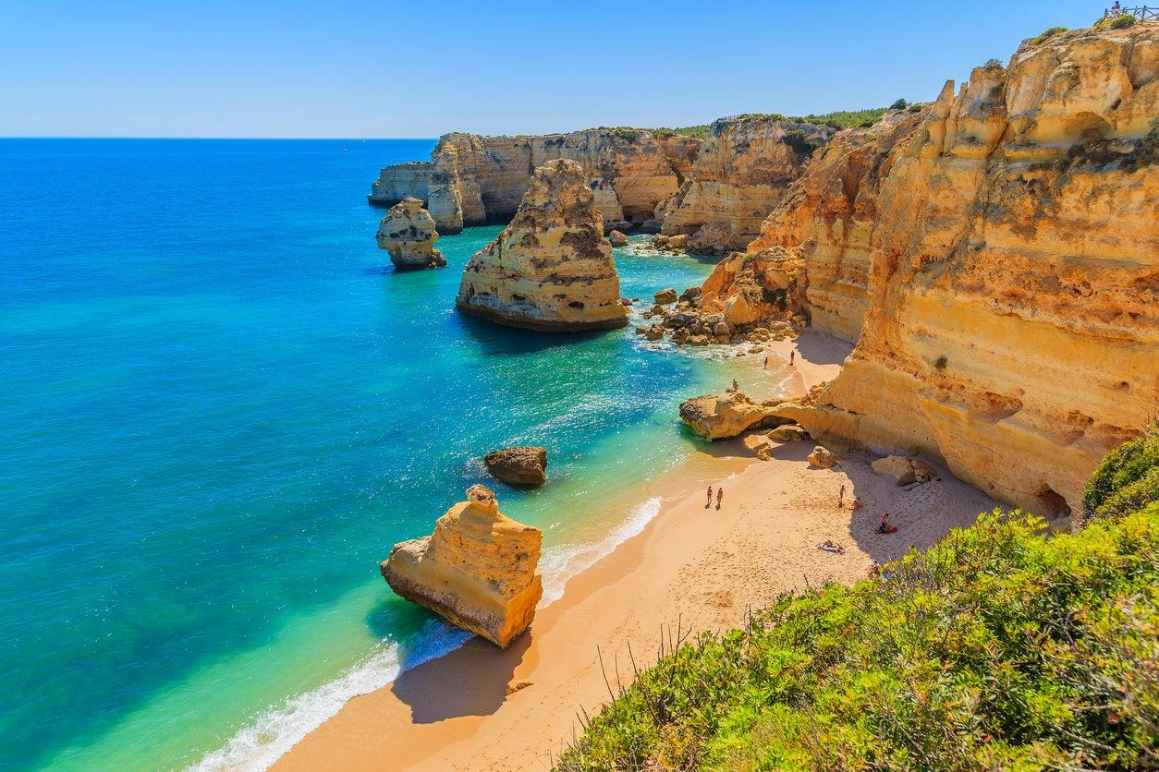
Konkluzja
Portugalia to kraj pełen piękna, kultury i pysznego jedzenia!
Od tętniących życiem ulic Lizbony po spokojne plaże Setubal, jest tak wiele do odkrycia.
Zapraszamy do odkrywania Portugalii i rozpuszczenia w sobie inspiracji podróżniczej!
Gotowy na przygodę? Zwiedzajmy razem Portugalię!

Slide 10

Różnice kulturowe między Polską a Portugalią
Kuchnia: Podczas gdy Polska słynie z obfitych dań, Portugalia przoduje w owocach morza i wypiekach.
Tradycje: Portugalia ma bogatą tradycję muzyki Fado, podczas gdy Polska celebruje muzykę ludową i taniec.
Normy społeczne: Kultura portugalska jest generalnie bardziej wyluzowana i ciepła w porównaniu z bardziej powściągliwą kulturą polską.
Wniosek: Zrozumienie tych różnic kulturowych wzbogaca nasze uznanie dla obu krajów. Świętujmy różnorodność, która sprawia, że nasz świat jest tak fascynujący!

Slide 11
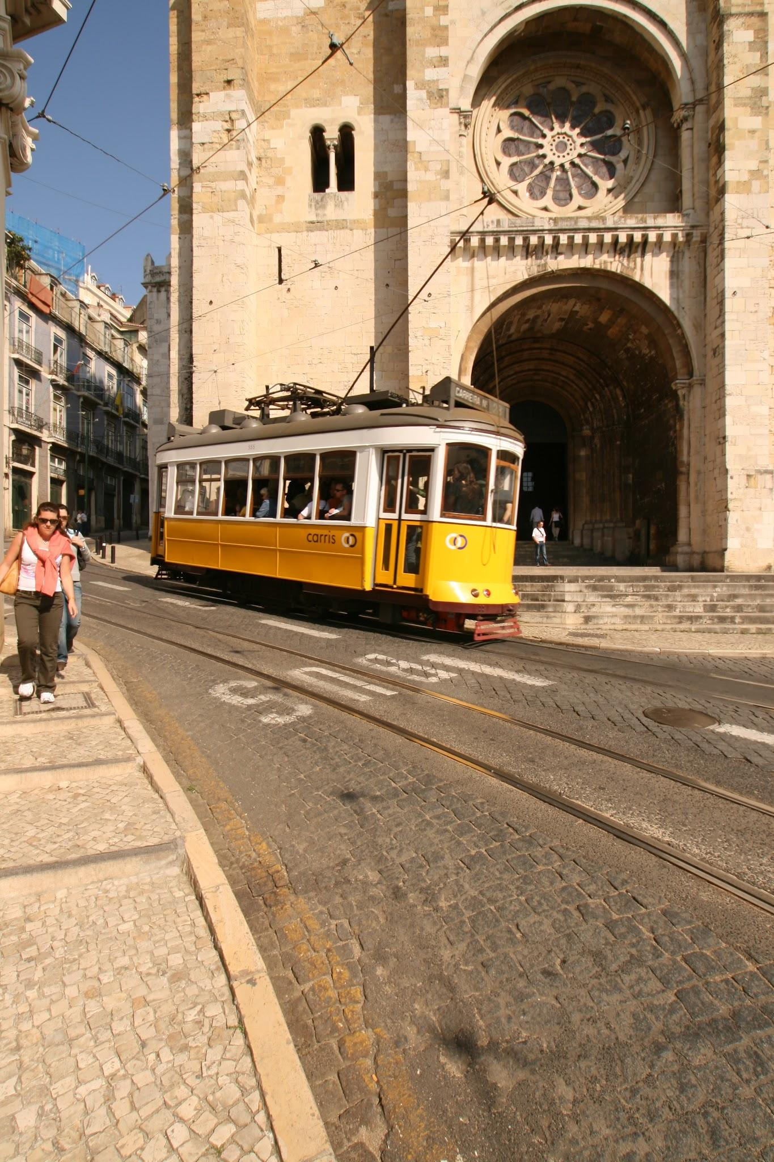
zwroty po portugalsku
Olá! – Cześć! / Dzień dobry!
Por favor. – Proszę.
Obrigado / Obrigada. – Dziękuję. (mężczyzna / kobieta)
Como está? – Jak się Pan/Pani ma? / Jak się masz?
Estou bem, obrigado/obrigada. – Mam się dobrze, dziękuję.
Posso pedir um café com leite? – Czy mogę zamówić kawę z mlekiem?
Tem sumo de laranja fresco? – Czy jest świeży sok z pomarańczy?
Quanto custa? – Ile to kosztuje?
Onde fica o banheiro? – Gdzie jest toaleta?
Desculpe, não entendi. – Przepraszam, nie zrozumiałem / nie zrozumiałam.

